Slide 1
Trekantområdets analyse af Hærvejsmotorvej
Niels Græsbøll Olesen

Slide 2
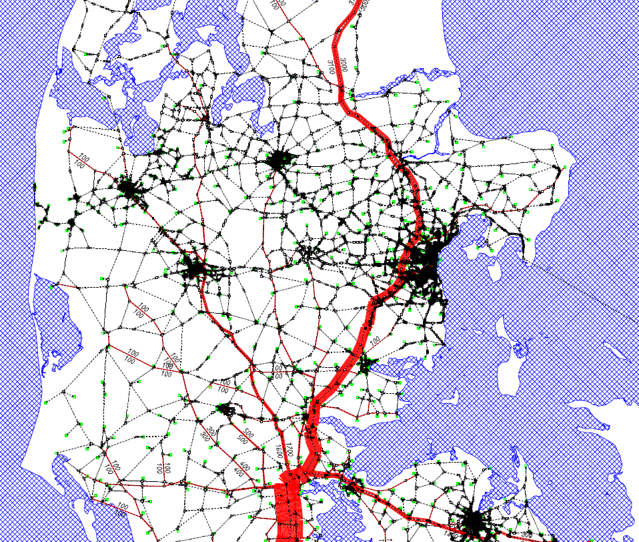
Nuværende trafik med udgangspunkt i Padborg/-grænsen

Slide 3
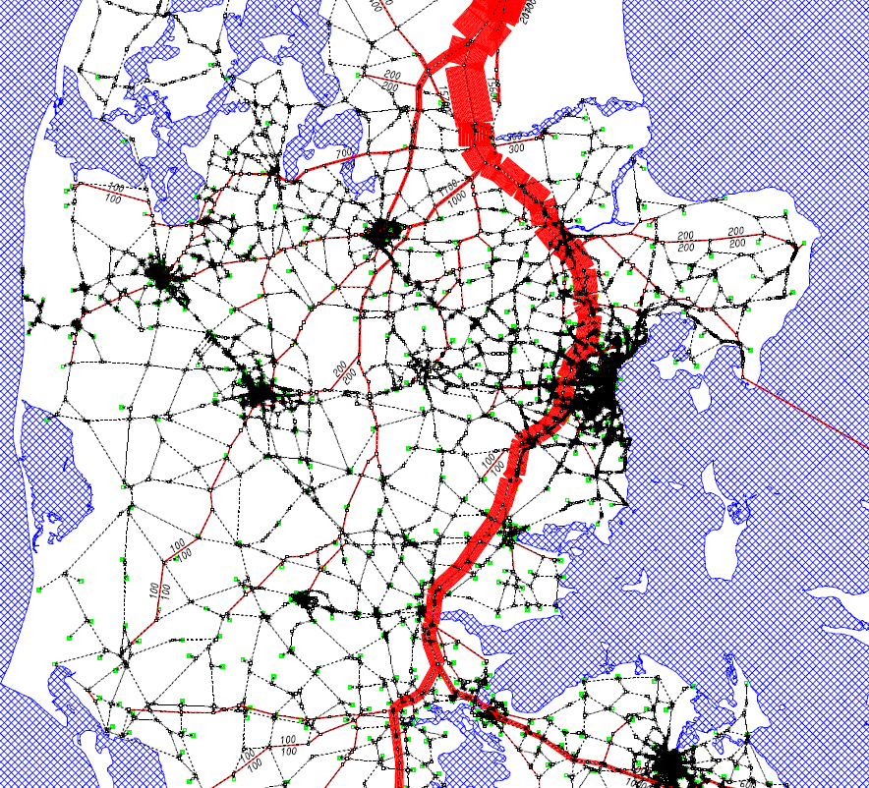
Nuværende trafik med udgangspunkt i Aalborg

Slide 4
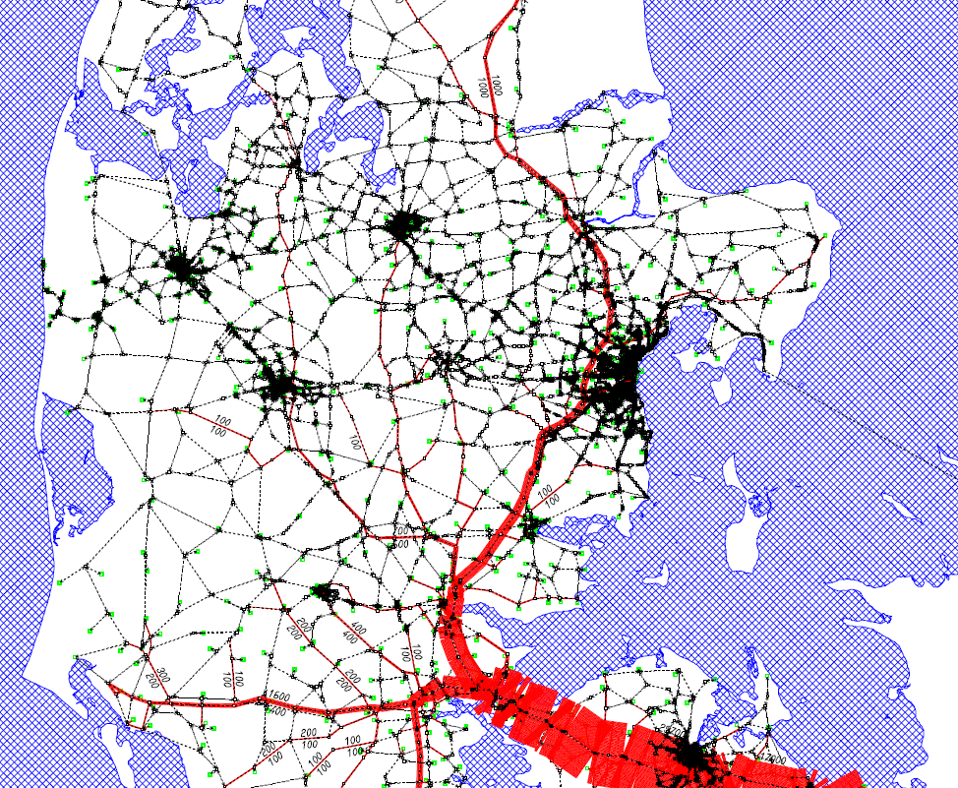
Nuværende trafik med udgangspunkt i ved Storebælt

Slide 5
Hærvejsmotorvej – hvorfor?
Dårlig vejbetjening af Billund, Silkeborg, Viborg og andre dele af Midtjylland – ifht. motorvejsnettet
Udsigt til kapacitetsproblemer på hele E45 mellem Haderslev og Randers
Kritisk trængsel Aarhus – Skanderborg fra 2015-2020
Kritisk trængsel Kolding V- Kolding Ø fra 2017-2020
Kritisk trængsel Hornstrup-Skanderborg fra 2025-2030
IGEN Kritisk trængsel Vejle Fjordbro fra omkring 2030-35
Kritisk trængsel Haderslev-Kolding og Aarhus-Randers fra 2035-40
Forudsætning: årlig trafikstigning ca. 2%. 2000-2008 var den ca. 4%
Kritisk trængsel svarer ca. til situationen på Vejle Fjord før omstribning

Slide 6
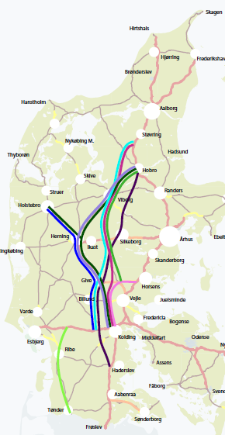
Hærvejsmotorvej
NIRAS screenede i 2010 mulige alternativer for Transportministeriet
2 alternativer skilte sig ud med hensyn til trafik-mængde og aflastning af E45

Slide 7
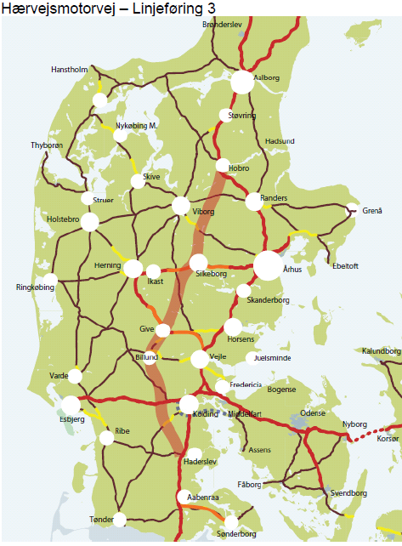
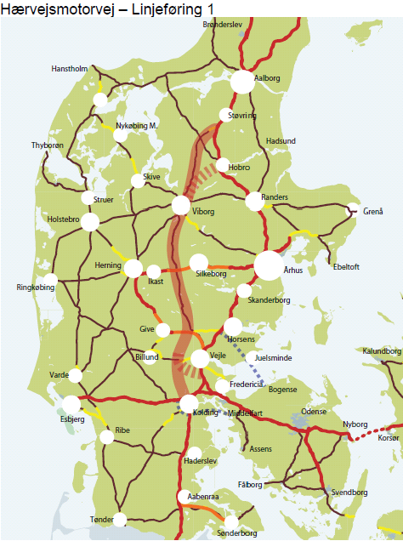
NIRAS Screening – 2 mest oplagte linjeføringer
Trafik: 16-23.000 (2010)
Aflastning af E45: 10-15.000
Trafik 16-23.000 (2010)
Aflastning af E45: 10-15.000 – mest i syd

Slide 8
Trekantområdets analyse af en Hærvejsmotorvej
Ønske om god vejbetjening af Billund og Billund Lufthavn
Ønske om velfungerende infrastruktur i området
Udsigt til forsatte trængselsproblemer på det overordnede vejnet – specielt ved Vejle Fjord og omkring Kolding

Slide 9
Fokusområde for Trekantområdets analyse
Ikke natur eller miljøundersøgelser
Iflg. NIRAS analyse er ingen af linjeføringer problemfrie
Men – formentlig – gennemførlige
Ikke teknisk eller anlægsøkonomiske analyser
Fokus på omfang af trafik og aflastning
Trafik = Rejsetidsbesparelser = Samfundsøkonomi

Slide 10
Analyseværktøj
Regional trafikmodel udviklet sammen med Vejdirektoratet og Region Syddanmark
Regional trafikmodel anvender Vejdirektoratets såkaldte Jylland-Fyn model
Analyse gennemført på Vejdirektoratets Jylland-Fyn model
Simulerer ud fra erfaringsmæssig kendskab til trafikantadfærd de trafikale konsekvenser ved infrastruktur ændringer

Slide 11
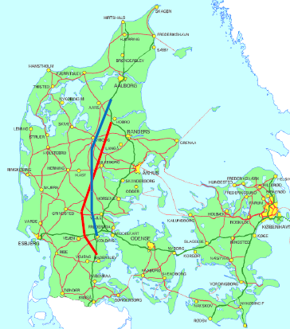
Mest oplagte alternativer analyseret af Trekantområdet og Cowi
Linjeføring 1:”Østlige Hærvejsmotorvej”: Kolding- Viborg-Støvring, via Bredsten
Linjeføring 3:”Lang/vestlig Hærvejs-motorvej: Haderslev – Silkeborg-Hobro, via Vejen/Billund

Slide 12
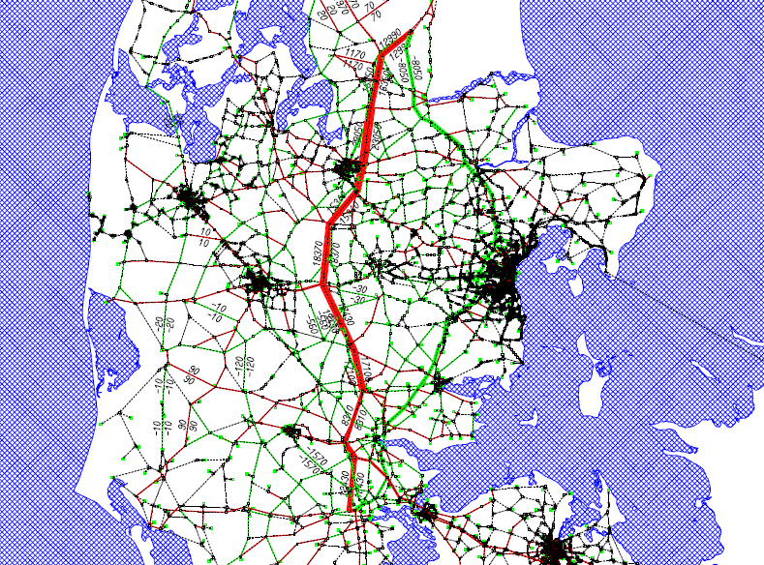
Østlig linjeføring 1 – ændring i trafik på alle veje

Slide 13
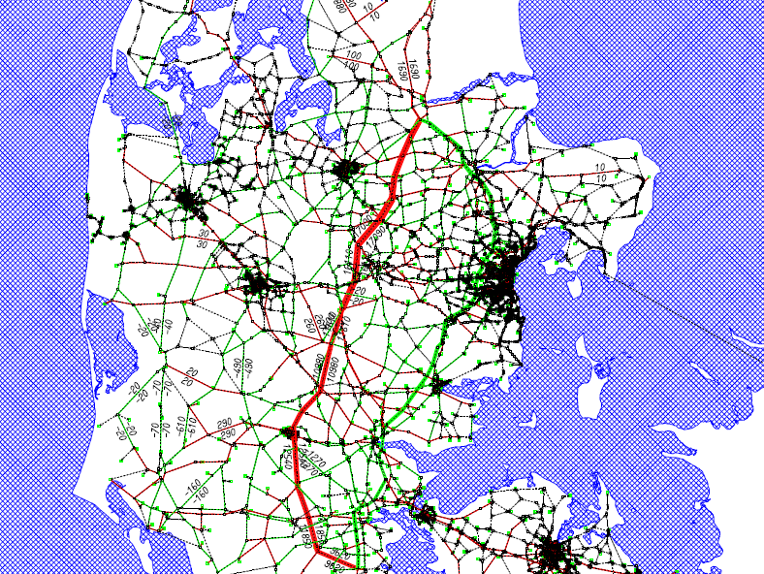
Vestlig linjeføring 3 – ændring i trafik på alle veje

Slide 14
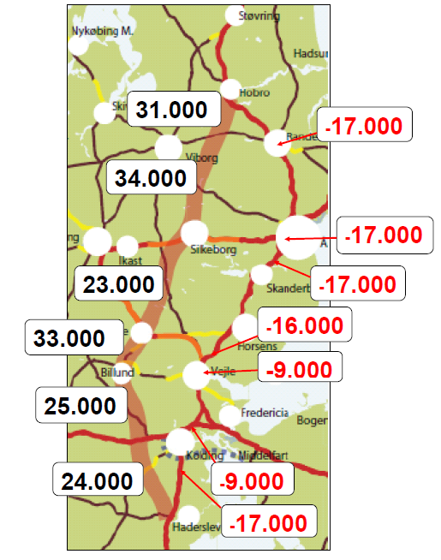
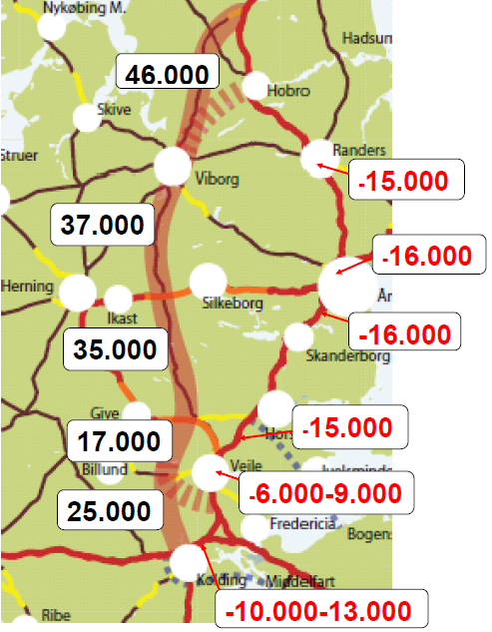
Hærvejsmotorvej trafiktal 2020
Vestlig Hærvejs-motorvej
Østlig Hærvejs-motorvej

Slide 15
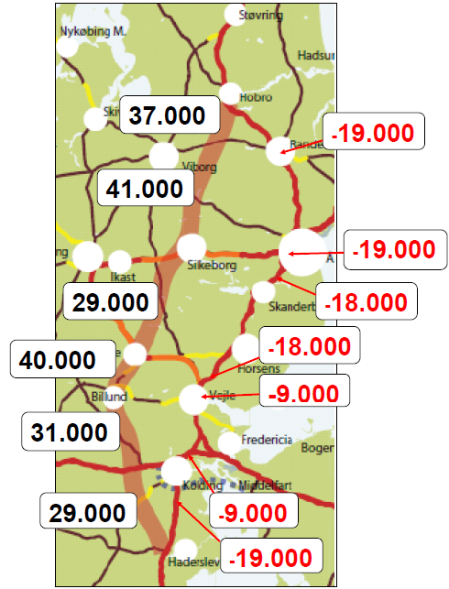
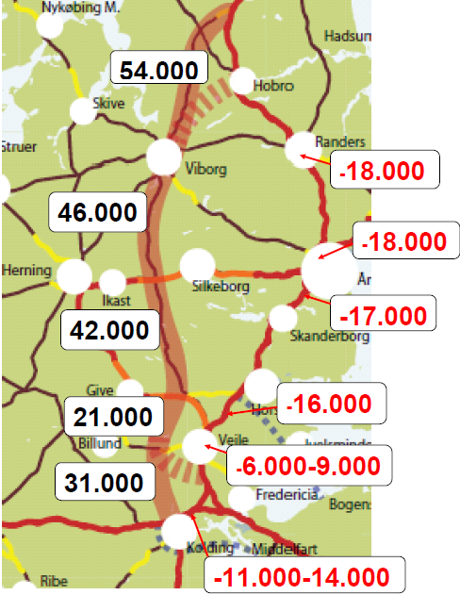
Hærvejsmotorvej – trafiktal 2030
Vestlig Hærvejs-motorvej
Østlig Hærvejs-motorvej

Slide 16
Trekantområdets/Cowis analyse vs. Niras screening
Større trafik – specielt på den nordlige strækning
Mindre aflastning ved Vejle og Kolding
Ingen forskel mellem øst og vest alternativ ifht. aflastning af E45

Slide 17
Vestlig Hærvejsmotorvej – aflastning Haderslev-Kolding
Biler pr. døgn

Slide 18
Vestlig Hærvejsmotorvej – aflastning ved Kolding
Biler pr. døgn

Slide 19
Hærvejsmotorvej – aflastning ved Vejle Fjord
Biler pr. døgn

Slide 20
Hærvejsmotorvej – aflastning Vejle-Skanderborg
Biler pr. døgn

Slide 21
Hærvejsmotorvej – aflastning Skanderborg - Aarhus N
Biler pr. døgn

Slide 22
Hærvejsmotorvej – aflastning Aarhus - Randers
Biler pr. døgn

Slide 23
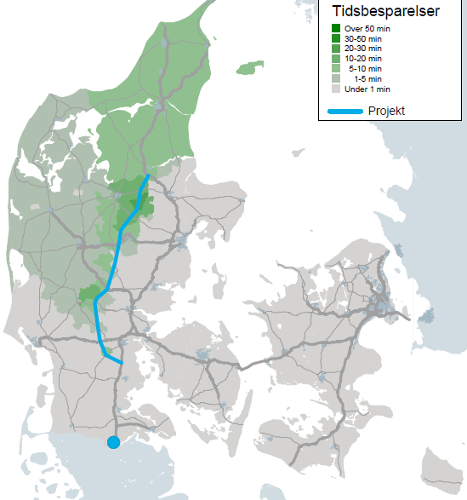
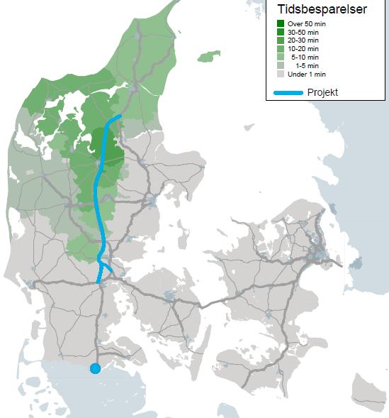
Rejsetidsgevinster fra/til Padborg - grænse
Vestlig linjeføring (linjeføring 3)
Østlig linjeføring (linjeføring 1)

Slide 24
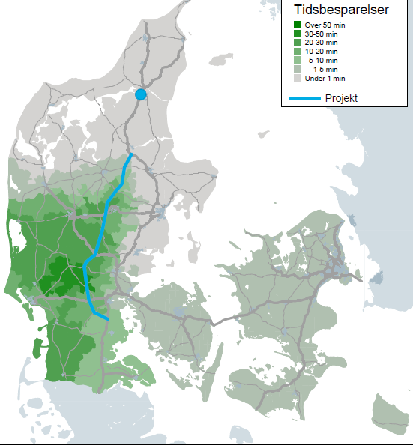
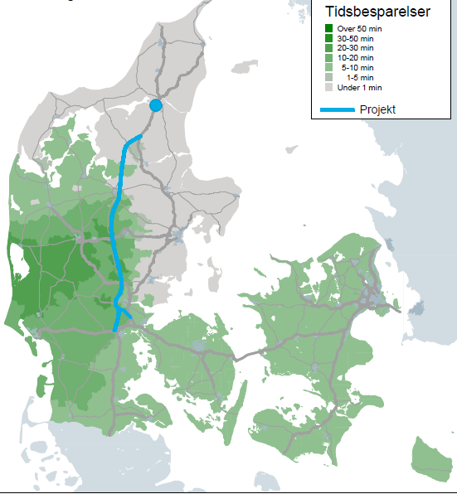
Rejsetidsgevinster– fra/til Aalborg
Vestlig linjeføring (linjeføring 3)
Østlig linjeføring (linjeføring 1)

Slide 25
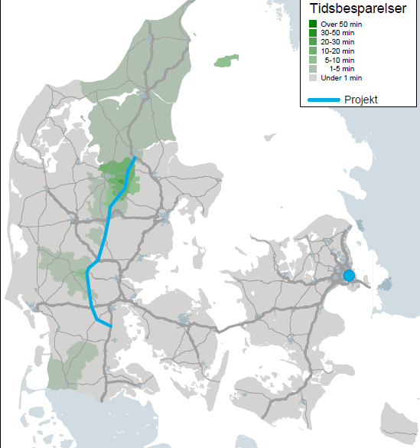
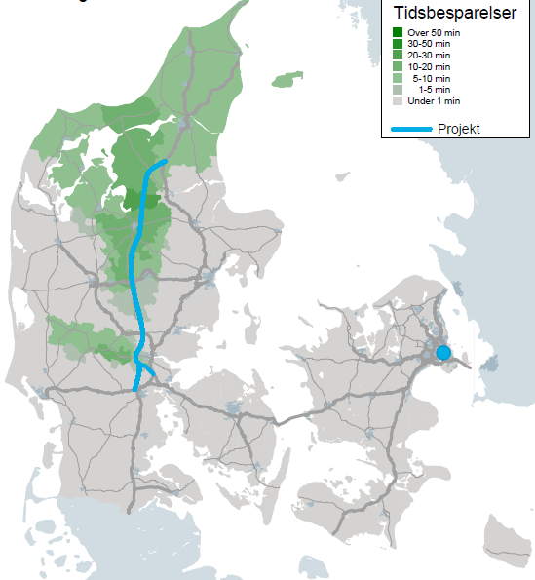
Rejsetidsgevinster til/fra København
Vestlig linjeføring (linjeføring 3)
Østlig linjeføring (linjeføring 1)

Slide 26
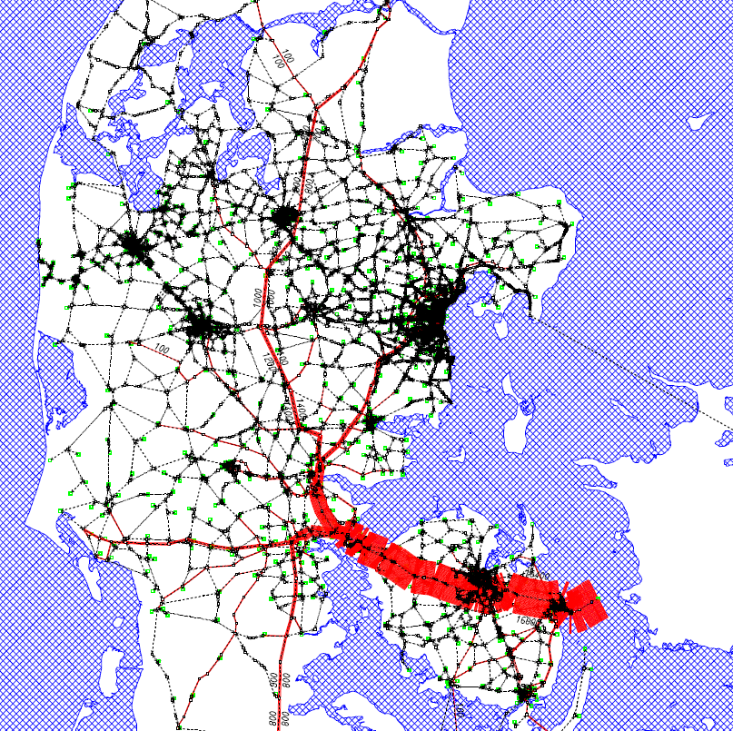
Med østlig hærvejsmotorvej – Hvor skal trafikken fra Storebælt hen?

Slide 27
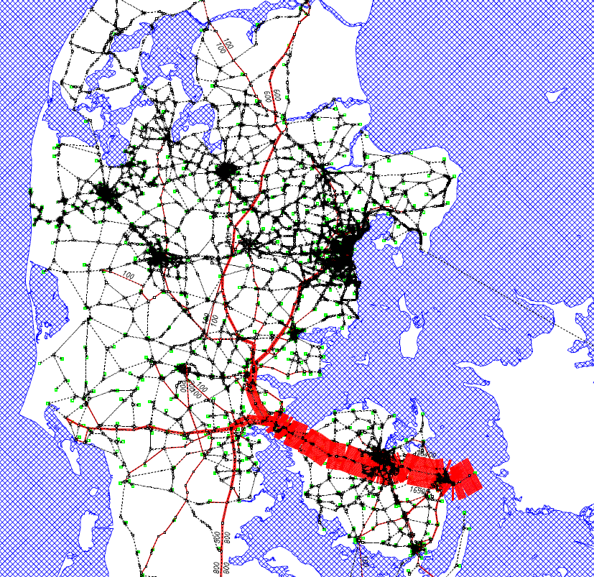
Med vestlig hærvejsmotorvej – Fra Storebælt

Slide 28
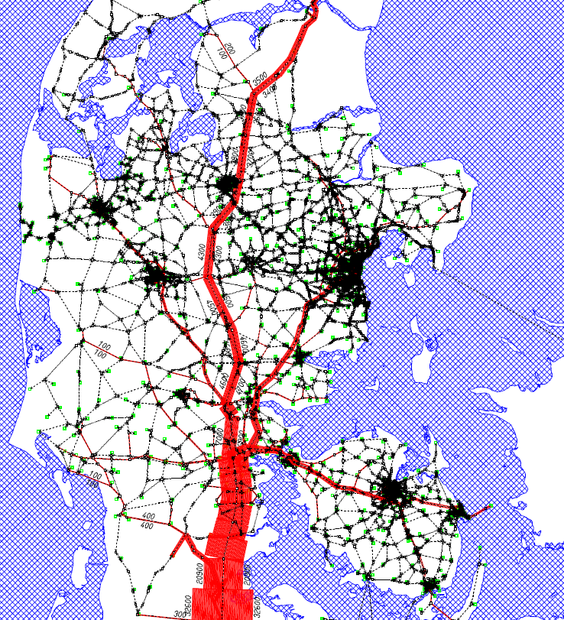
Med østlig hærvejsmotorvej
- Fra Padborg/grænsen

Slide 29
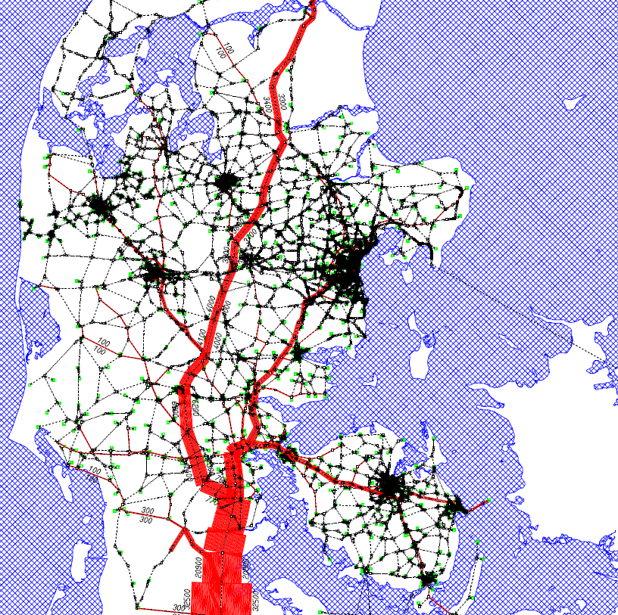
Med vestlig hærvejsmotorvej –Fra Padborg/grænsen

Slide 30
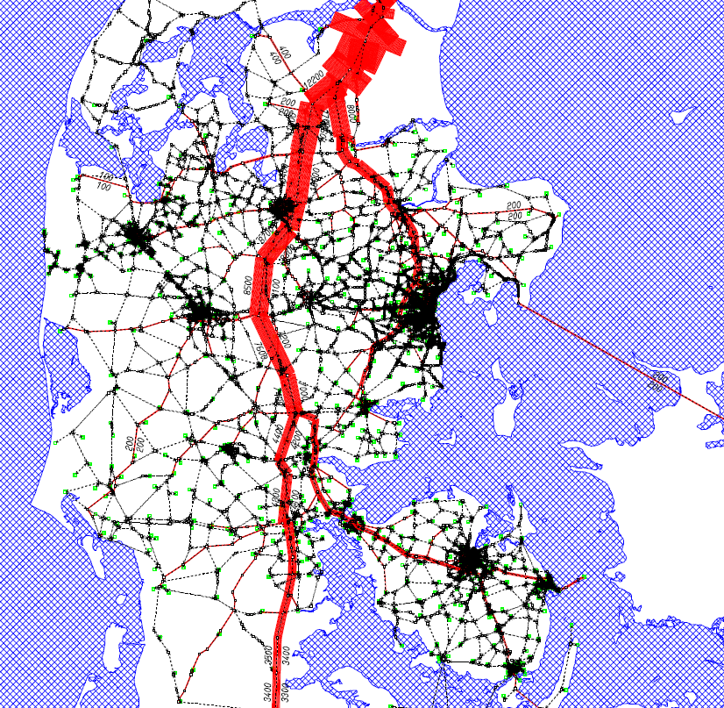
Med østlig hærvejsmotorvej
- Fra Aalborg

Slide 31
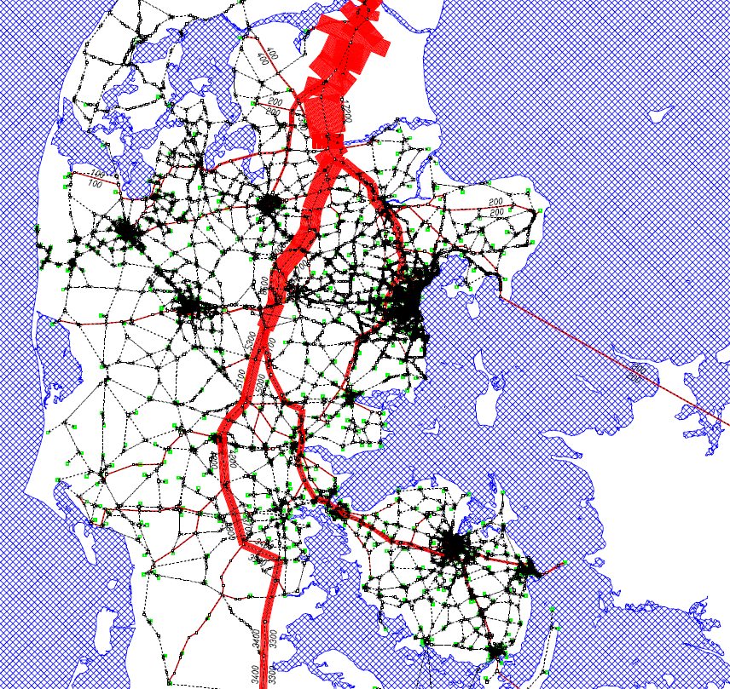
Med vestlig hærvejsmotorvej –Fra Aalborg

Slide 32
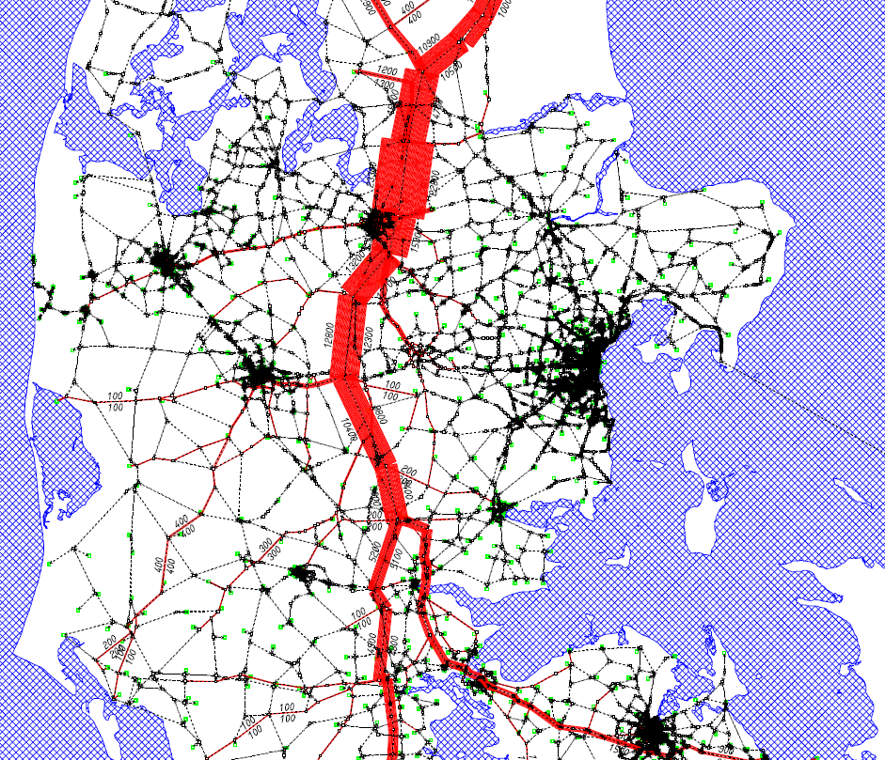
Fra Viborg med østlig hærvejsmotorvej

Slide 33
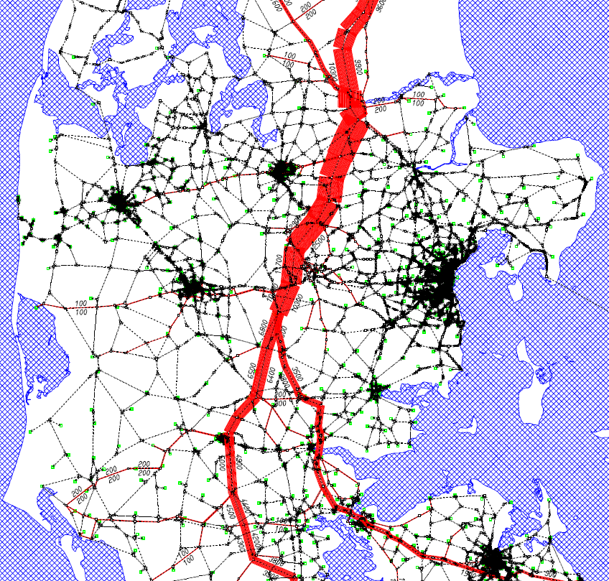
Fra Viborg med vestlig hærvejsmotorvej

Slide 34
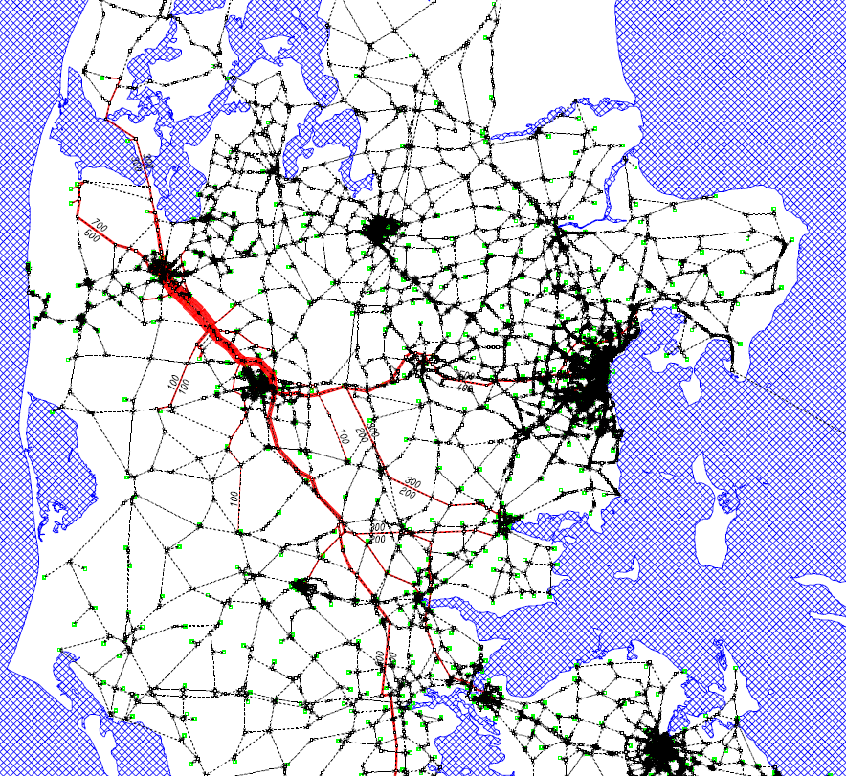
Med østlig hærvejsmotorvej
- Fra Holstebro

Slide 35
Med vestlig hærvejsmotorvej
- Fra Holstebro

Slide 36
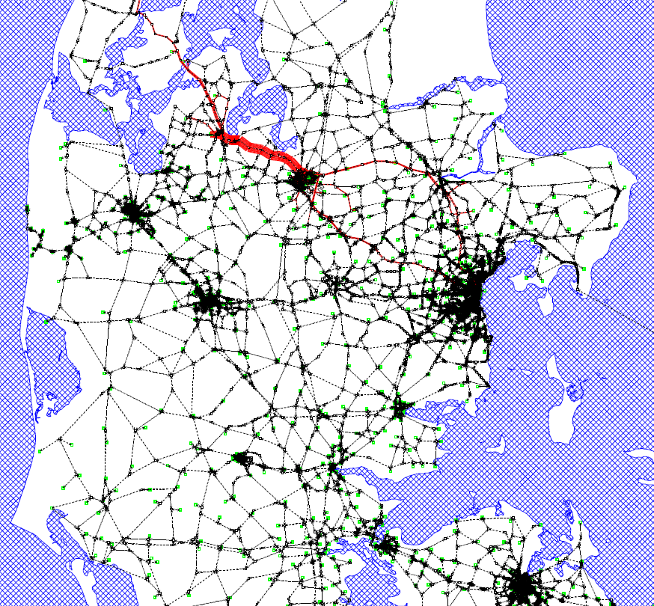
Fra Skive

Slide 37
Aflastning af E45
Hærvejsmotorvej løser følgende problemer:
Haderslev – Kolding - formentlig frem til 2050 (kun vestlig Hærvejsmotorvej)
Aarhus – Randers - frem til 2050 og formentlig længere
Hærvejsmotorvej løser IKKE følgende problemer på længere sigt (uanset om det er en østlig eller vestlig linjeføring):
Aarhus-Skanderborg – udvidelse til 6 spor påkrævet under alle omstændigheder om senest 5-10 år
Vejle Fjord – men udskyder dem formentlig 5-10 år
Vejle –Skanderborg – men udskyder dem formentlig 10-12 år
Hærvejsmotorvej betyder IKKE at udvidelse af E45 Trekantområdet - Aarhus kan undgås på lidt længere sigt.

Slide 38
Østlig linjeføring
Begrænset aflastning ved Vejle/Kolding da rejsetid via Vejlefjord kortere for bilister fra Fyn/Sjælland
Lidt større aflastning ved direkte motorvej Skærup-Ødsted
Hurtigere til Billund både fra øst – men ikke så stor forbedring fra syd
E45 vil bliver aflastet for stort set al trafik mellem Midt-, Vest-, og Nordjylland og Sønderjylland/Tyskland
Stor aflastning af:
Rute 13 Vejle-Viborg-Støvring (-5.000 -10.000 biler i døgnet)
Rute 533 Viborg-Løgstør (-3.000-5.000 biler i døgnet)
Rute 52 Horsens – Silkeborg (-2.500 biler i døgnet)
Rute 12 Viborg-Herning (-2.500 biler i døgnet)
Rute 34 Herning-Skive (-1.500 biler i døgnet)

Slide 39
Vestlig linjeføring
Stort trafikspring omkring Billund
Stor rejsetidsgevinst for rejsende Billund-Sønderjylland – men ikke så stor fra Fyn/Sjælland
Mindre rejsetidsgevinster mellem Sønderjylland og Midt-, Vest- og Nordjylland end østlig linjeføring
Ikke interessant for rejsende mellem Fyn/Sjælland og Midt- og Vestjylland på den sydlige del
Mindre aflastning af lokalt vejnet mellem Tørring og Støvring:
Rute 13 Bording-Støvring (-2.000-5.000 biler i døgnet)
Rute 533 Viborg-Løgstør (-1.500 biler i døgnet)
Rute 13 Tørring-Nørre Snede (+5.000 biler i døgnet)

Slide 40
Sammenligning af østlig og vestlig linjeføring
Tilslutning ved Haderslev frem for Kolding vil aflaste E45 over en længere strækning
Østlig linjeføring mest interessant i forhold til Fyn/Sjælland
Placering relativ tæt ved Billund giver større trafikspring på den sydlige del
Placering må ikke ligge for vestlig – ingen aflastning af E45
Placering tæt ved nuværende Rute 13 giver størst trafik og aflastning af øvrige veje
Tilslutning til E45 ved Støvring giver større trafik og mere aflastning af øvrige veje end tilslutning ved Hobro

Slide 41
Overordnet konklusion
Hærvejsmotorvej bør være færdig senest i 2030
Hærvejsmotorvej skal hægtes på E45 i både nord og syd for at aflaste E45
Placering for langt mod vest vil ikke aflaste E45
Ingen af de to linjeføringer helt optimale
I nord giver linjeføring 1 den bedste aflastning
I syd giver linjeføring 3 en bedre aflastning syd for Kolding og bedre betjening af Billund, men af hensyn til den gennemgående nord-syd trafik behov for optimering af linjeføring
Hærvejsmotorvej har ikke sammenhæng med en Rute 11 udbygning, da der er tale om anden trafik
Hærvejsmotorvej kan kun delvis erstatte/udskyde udvidelse af E45

Slide 42
Tak for opmærksomheden!
Spørgsmål?

